Slide 1
MachineLearning Study
CHAPTER3
그래프그리기

Slide 2
MachineLearning Study
CHAPTER3 그래프그리기
# 목차
3.1 2차원 그래프 그리기
3.2 3차원 그래프그리기
이 장에서는 파이썬을 이용한 기본적인 그래프 그리기를 다룬다.
그래프 그리기를 하는 이유는 데이터를 시각화함으로써 데이터를
올바르게 이해하는데 도움을 얻기 위함이다.

Slide 3
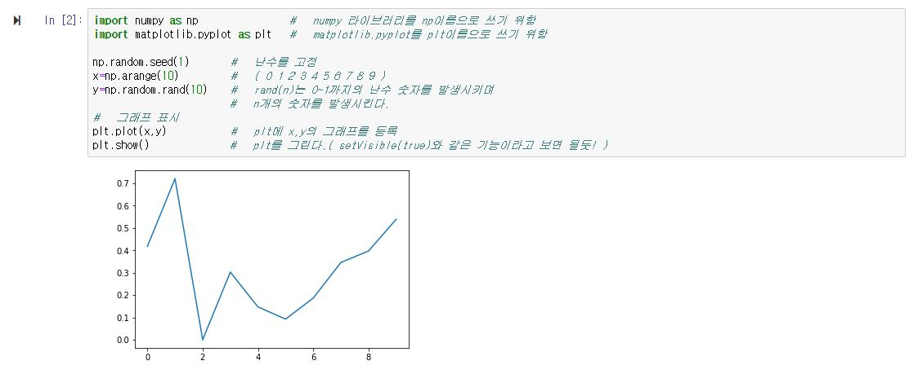
3.1 2차원 그래프 그리기
CHAPTER3 그래프그리기
MachineLearning Study
3.1.1 임의의 그래프 그리기

Slide 4
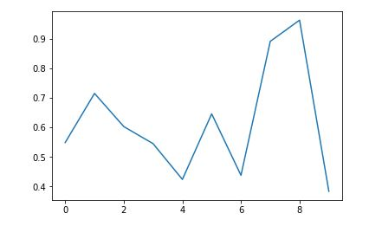
3.1 2차원 그래프 그리기
CHAPTER3 그래프그리기
MachineLearning Study
3.1.1 임의의 그래프 그리기
np.random.seed(n)란?
난수를 생성하는 알고리즘에 있어 알고리즘이 시작하는데 필요한 기초값을
n으로 정해준다고 보면 된다. 즉, n에 어떤 숫자를 넣어주냐에 따라 생성하는 난수가 바뀌게 된다.
seed(0)일때

Slide 5
3.1 2차원 그래프 그리기
CHAPTER3 그래프그리기
MachineLearning Study
3.1.1 임의의 그래프 그리기
np.random.rand(n)란?
rand(n)는 0~1까지의 난수를 발생시키는데, 여기서 n은 발생시키는
숫자를 의미한다.
위의 코드에서는 n==10이므로 10개의 난수를 발생시켜서 y에 저장된다.

Slide 6
3.1 2차원 그래프 그리기
CHAPTER3 그래프그리기
MachineLearning Study
3.1.1 임의의 그래프 그리기
plt.plot(x,y), plt.show()란?
plt.plot(x,y) : 가로축 x, 세로축 y에 해당하는 그래프를 등록한다.
plt.show(x,y) : plot으로 등록된 그래프를 그린다.
java에서의 setVisible(true)와 비슷한 기능으로 보면 될 듯하다.

Slide 7
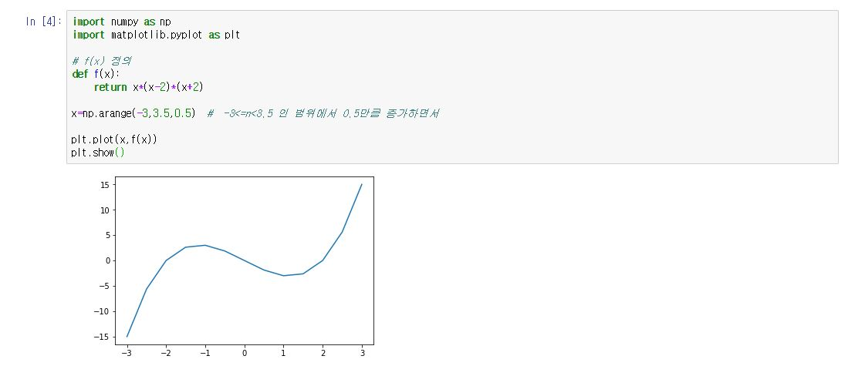

3.1.3 3차 함수 f(x)=x*(x-2)*(x+2) 그리기
CHAPTER3 그래프그리기
MachineLearning Study
arange()를 이용하여 그리기
arange() 복습
arange(start, end, increment) 라고 생각하면 된다! ( range()로 똑같다!! )
※ end값은 포함이 되지 않는 점 주의!!
-> 즉, start $≤$ n < end
위의 예에서는, arange(-3,3.5,0.5) 이므로
-3$≤$n<3.5 이면서 -3부터 0.5만큼 증가하는 값을 넣어준다고 보면 된다.

Slide 8
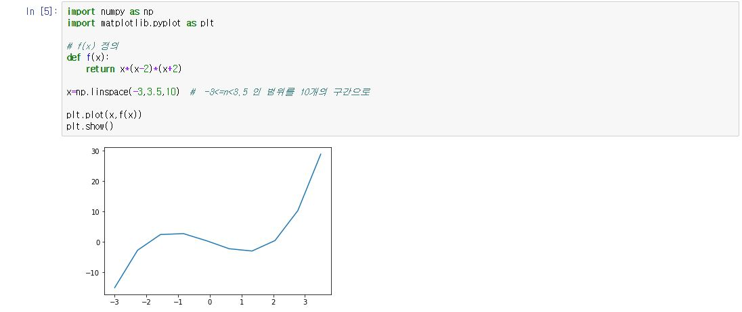
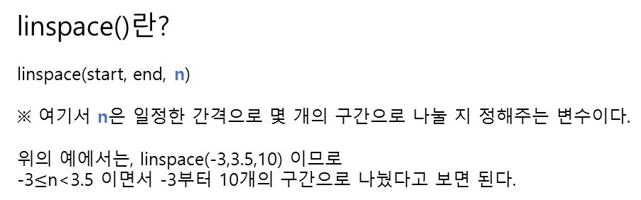
3.1.3 3차 함수 f(x)=x*(x-2)*(x+2) 그리기
CHAPTER3 그래프그리기
MachineLearning Study
linspace()를 이용하여 그리기
linspace()란?
linspace(start, end, n)
※ 여기서 n은 일정한 간격으로 몇 개의 구간으로 나눌 지 정해주는 변수이다.
위의 예에서는, linspace(-3,3.5,10) 이므로
-3$≤$n<3.5 이면서 -3부터 10개의 구간으로 나눴다고 보면 된다.

Slide 9
3.1.3 3차 함수 f(x)=x*(x-2)*(x+2) 그리기
CHAPTER3 그래프그리기
MachineLearning Study
linspace()를 이용하여 그리기
* arange(start,end,increment) - 간격설정
* linspace(start,end,n) – 구간을 몇 개로 나눌 지 설정
▲▲▲▲▲ 위의 차이점 기억! ▲▲▲▲▲

Slide 10
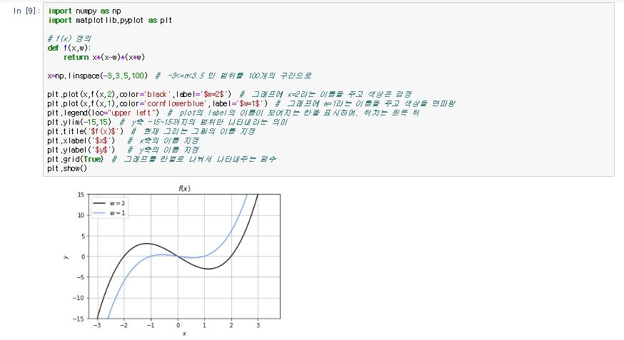
3.1.6 그래프를 장식하기
CHAPTER3 그래프그리기
MachineLearning Study
plt.plot(x,f(x),color,label)
x축은 x, y축은 f(x)에 해당하는 값들을 등록하며, 해당 그래프의 color와
그래프에 이름을 지정해준다.
plt.plot()에 파라미터를 여러 방법으로 넣을 수 있으므로 객체지향언어의
특징 중 ‘오버로딩’에 해당한다고 볼 수 있다.

Slide 11
CHAPTER3 그래프그리기
MachineLearning Study
3.1.6 그래프를 장식하기
plt.legend(loc=“”)
□에 해당하는 부분을 show()해주는 부분이다.
기본적으로 위치는 자동으로 정해지지만, loc=“where” 로 where에 적절한
값을 넣어 위치를 지정할 수 있다.
Ex) “Upper right”, “Upper left”, “Lower left”, “Lower right” ..etc

Slide 12
CHAPTER3 그래프그리기
MachineLearning Study
3.1.6 그래프를 장식하기
plt.ylim(a,b)
□에 해당하는 부분(즉 y축)의 범위를 지정해주는 함수다.
a,b를 파라미터로 넘겨줌으로써, a~b까지의 범위만을
선택적으로 볼 수 있다.

Slide 13
3.1.6 그래프를 장식하기
CHAPTER3 그래프그리기
MachineLearning Study
plt.title(‘$이름$’)
□에 해당하는 부분
현재 그리는 그림의 이름을 지정해주는 함수이다.

Slide 14
CHAPTER3 그래프그리기
MachineLearning Study
3.1.6 그래프를 장식하기
plt.xlabel(‘$x축이름$’) plt.ylabel(‘$y축이름$’)
□에 해당하는 부분
각각 x축과 y축에 이름을 지정해주는 함수

Slide 15
CHAPTER3 그래프그리기
MachineLearning Study
3.1.6 그래프를 장식하기
plt.grid(True)
전체적인 그래프를 칸별로 나눠서 보다 정확하게 볼 수 있게 해주는 함수
파라미터는 bool타입으로 True나 False를 받는다.

Slide 16
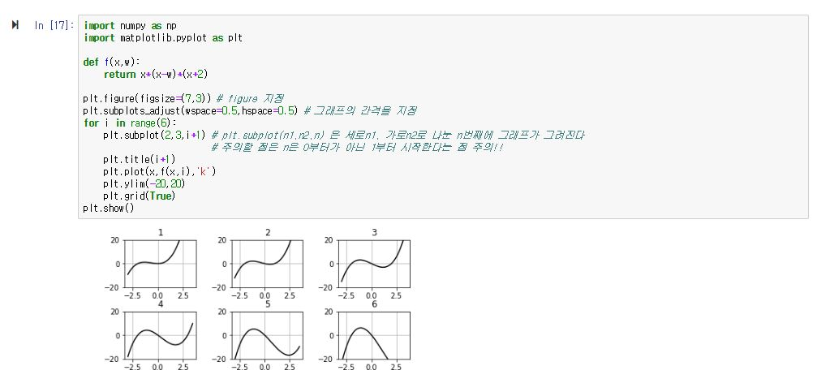
CHAPTER3 그래프그리기
MachineLearning Study
3.1.7 그래프를 한 번에 여러 개 보여주기
plt.figure(figsize=(7,3))
⇔에 해당하는 부분의 크기를 지정해주는 함수
figsize(a,b)의 a에는 x축의 크기, b에는 y축의 크기를 설정

Slide 17
CHAPTER3 그래프그리기
MachineLearning Study
3.1.7 그래프를 한 번에 여러 개 보여주기
plt.subplots_adjust(wspace=x,hspace=y)
⇔에 해당하는 부분의 크기를 지정해주는 함수
wspace는 x축의 간격, hspace는 y축의 간격을 설정
w(idth)space , h(eight)space

Slide 18
CHAPTER3 그래프그리기
MachineLearning Study
3.1.7 그래프를 한 번에 여러 개 보여주기
plt.subplots(n1,n2,n)
세로 n1, 가로 n2로 나눈 n번째에 그래프가 그려진다.
주의할 점은 n은 0부터가 아닌 1부터 시작한다는 점 주의!!
한 번에 여러 그래프를 보여주는데에 있어서
핵심적인 함수

Slide 19
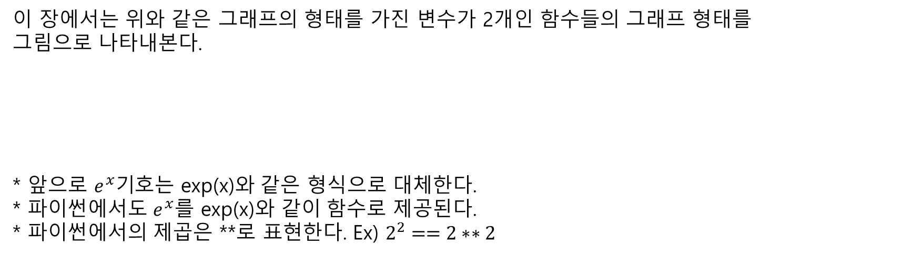
3.2 3차원 그래프 그리기
CHAPTER3 그래프그리기
MachineLearning Study
3.2.1 이변수 함수
f(x,y)=(2$x^{2}+y^{2})e^{(−\left(\text{2}x^{2}+y^{2}\right))}$
이 장에서는 위와 같은 그래프의 형태를 가진 변수가 2개인 함수들의 그래프 형태를
그림으로 나타내본다.
* 앞으로 $e^{x}기$호는 exp(x)와 같은 형식으로 대체한다.
* 파이썬에서도 $e^{x}를$ exp(x)와 같이 함수로 제공된다.
* 파이썬에서의 제곱은 **로 표현한다. Ex) $2^{2}==2∗∗2$

Slide 20
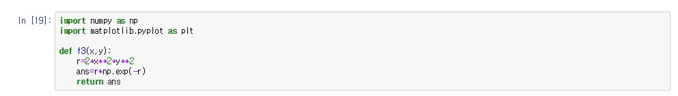
CHAPTER3 그래프그리기
MachineLearning Study
3.2.1 이변수 함수
f(x,y)=(2$x^{2}+y^{2})e^{(−\left(\text{2}x^{2}+y^{2}\right))}를$ 다음과 같이 f3로 정의하고, 다음 슬라이드에서 부터는 생략

Slide 21
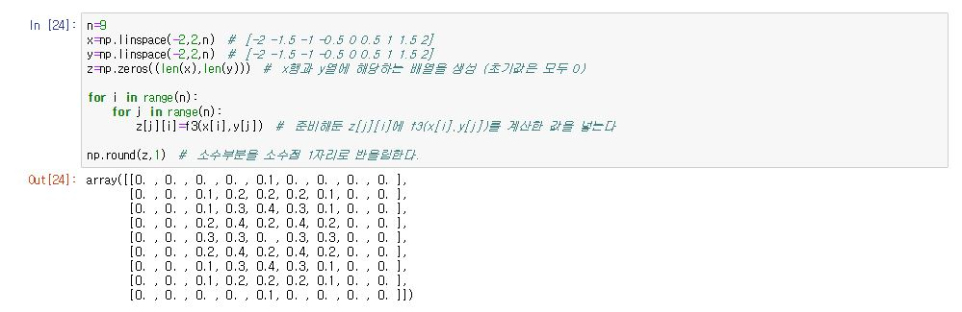
CHAPTER3 그래프그리기
MachineLearning Study
3.2.1 이변수 함수
np.zeros(a,b)
세로 a, 가로 b에 해당하는 크기를 가진 배열을 생성하고
초기값은 모두 0으로 한다.

Slide 22
CHAPTER3 그래프그리기
MachineLearning Study
3.2.1 이변수 함수
np.round(z,n)
z의 원소들은 소수점 n번째로 반올림한다.

Slide 23
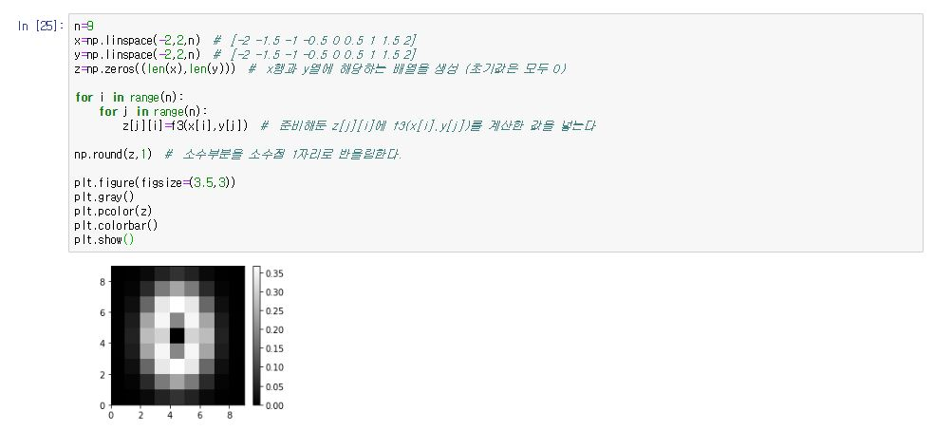
CHAPTER3 그래프그리기
MachineLearning Study
3.2.2 수치를 색으로 표현하기: pcolor
plt.gray()
색상을 회색 음영으로 표현하는 것을 지정
이외에도, plt.jet(), plt.pink(), plt.bone() 등 다양한 그라데이션 패턴 지정 가능

Slide 24
CHAPTER3 그래프그리기
MachineLearning Study
3.2.2 수치를 색으로 표현하기: pcolor
plt.pcolor(z)
파라미터로 받은 행렬을 색상으로 표시해주는 함수

Slide 25
CHAPTER3 그래프그리기
MachineLearning Study
3.2.2 수치를 색으로 표현하기: pcolor
plt.colorbar()
행렬 옆에 컬러바를 나타내는 함수

Slide 26
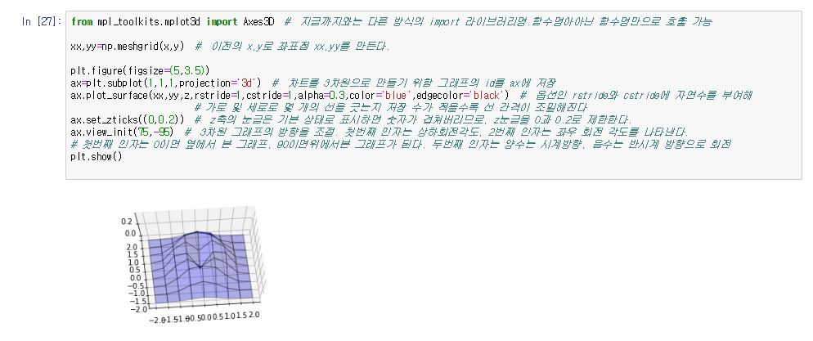
CHAPTER3 그래프그리기
MachineLearning Study
3.2.3 함수의 표면을 표시: surface
from A import B
지금까지와는 다른 방식의 import 방식
위와 같이 작성 해주면 np.함수명이 아닌 그냥 함수명만으로도
함수 호출이 가능하다.

Slide 27

CHAPTER3 그래프그리기
MachineLearning Study
3.2.3 함수의 표면을 표시: surface
if) x == [ 0 1 2 3 ] , y == [ 0 1 2 3 ] 일때
np.meshgrid(x,y) 한다면
$$\left[\begin{matrix}\begin{matrix}(0,0) & (0,1) \\ (1,0) & (1,1)\end{matrix} & \begin{matrix}(0,2) & (0,3) \\ (1,2) & (1,3)\end{matrix} \\ \begin{matrix}(2,0) & (2,1) \\ (3,0) & (3,1)\end{matrix} & \begin{matrix}(2,2) & (2,3) \\ (3,2) & (3,3)\end{matrix}\end{matrix}\right]$$
np.meshgrid(x,y)
넘겨받은 x,y를 이용하여 좌표점을 만든다.
Ex) x : 0~2 y : 0~4까지의 변화하는 모습을 보기위해 좌표를 생성해야 한다면
즉, (x,y)=(0,0),(0,1),(0,2),(0,3),(0,4),(1,0)…(2,4) 와 같이 만들어주는 함수

Slide 28
CHAPTER3 그래프그리기
MachineLearning Study
3.2.3 함수의 표면을 표시: surface
plt.subplot(1,1,1,projection=‘3d’)
projection=‘3d’와 같이 주면 차트를 3차원으로 그려주고 해당 그래프의
id를 retur한다.

Slide 29
CHAPTER3 그래프그리기
MachineLearning Study
3.2.3 함수의 표면을 표시: surface
ax.plot_surface(xx,yy,z,rstride=1,cstride=1,alpha=0.3,color=‘blue’,edgecolor=‘black’)
rstride : 몇 개의 행을 긋는지를 지정. 수가 적을수록 조밀. ( r(ow)stride )
cstride : 몇 개의 열을 긋는지를 지정. 수가 적을수록 조밀 ( c(olumn)stride )
함수의 표면을 그려주는 함수

Slide 30
CHAPTER3 그래프그리기
MachineLearning Study
3.2.3 함수의 표면을 표시: surface
plt.set_zticks(0,0.2)
컴퓨터 화면은 2차원인데 3차원을 그리다 보니, 제한해주지 않으면 그릴 수 없으므로, 눈금을 제한한다. (다음과 같은 경우는 0,0.2)

Slide 31
CHAPTER3 그래프그리기
MachineLearning Study
3.2.3 함수의 표면을 표시: surface
ax.view_init(n1,n2)
3차원 그래프의 방향을 조절
n1은 상하회전각도 – 0이면 옆에서 본 그래프, 90이면 위에서 본 그래프
원하는 각도로 조정해서 본다.
n2은 좌우회전각도 – 양수는 시계방향, 음수는 반시계 방향으로 회전

Slide 32
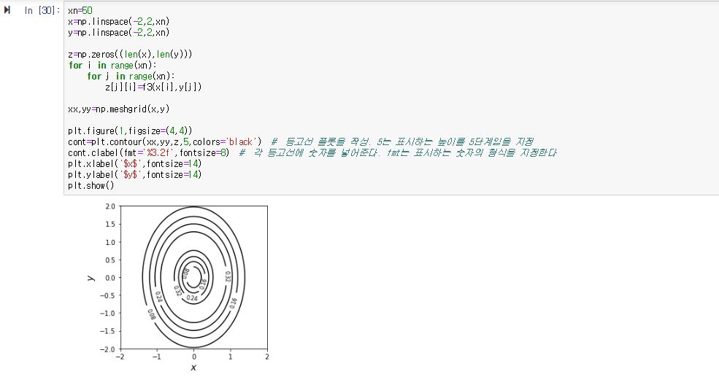
CHAPTER3 그래프그리기
MachineLearning Study
3.2.4 등고선으로 표사: contour
plt.contour(x축,y축,함수,높이단계,colors)
함수의 높이를 알아보기 위한 등고선을 만들어주는 함수
높이단계에 입력한 숫자만큼 단계를 나눠준다.
영단어로 contour == 등고선

Slide 33
CHAPTER3 그래프그리기
MachineLearning Study
3.2.4 등고선으로 표사: contour
plt.clabel(fmt,fontsize)
각 등고선에 높이에 해당하는 숫자를 표시해주는 함수
contour자체가 높이를 알아보기 위해 사용하므로 꼭 해주는 것이 좋을듯함
fmt는 표시하는 숫자의 형식을 지정해준다

